Slide 1
Modelo de Costos por Proceso

Slide 2
Comité de Aseguramiento de la Calidad

Slide 3
Antecedentes
De acuerdo a la Actividad específica registrada por la Dirección General de Administración en el PAEG, durante 2018 se diseñó la metodología para el MCP, la cual fue aplicada mediante una prueba piloto que incluyó los siguientes proyectos de Interés Nacional:
Encuesta nacional de ocupación y empleo (ENOE),
Encuesta nacional de victimización y percepción sobre la seguridad pública (ENVIPE),
Encuestas manufactureras,
Carta de uso de suelo y vegetación.
Durante los primeros meses de 2019 se modificaron elementos en la metodología, principalmente para obtener los Costos Indirectos de los proyectos de Interés Nacional.
Con las modificaciones mencionadas se obtiene una información más precisa, acreditando la viabilidad del procedimiento para la aplicación de la metodología considerando el presupuesto ejercido registrado en el Sistema de Administración Presupuestal y Financiera (SAPFIN).
Modelo de Costos por Procesos

Slide 4
Modelo de Costos por Proceso (MCP)
El Modelo de Costos por Proceso, se determinó considerando tres referentes obligados:
Modelo de Proceso Estadístico y Geográfico,
Norma técnica del proceso de producción de información estadística y geográfica para el Instituto Nacional de Estadística y Geografía y
Norma para el ejercicio del presupuesto del INEGI.
La Dirección General de Administración presenta el Modelo de Costos por Proceso (MCP), que es el esquema para obtener los costos directos e indirectos del área temática, así como los costos indirectos institucionales de un Programa de Información por Fase del MPEG mediante la determinación de una Matriz de factores de ponderación que realizará el responsable de cada Programa.
Estos factores de ponderación, reflejan la participación relativa de las macroactividades de la estructura programática Institucional que inciden de manera directa o parcial, en el costo total de un Programa de Información.
Modelo de Costos por Procesos

Slide 5
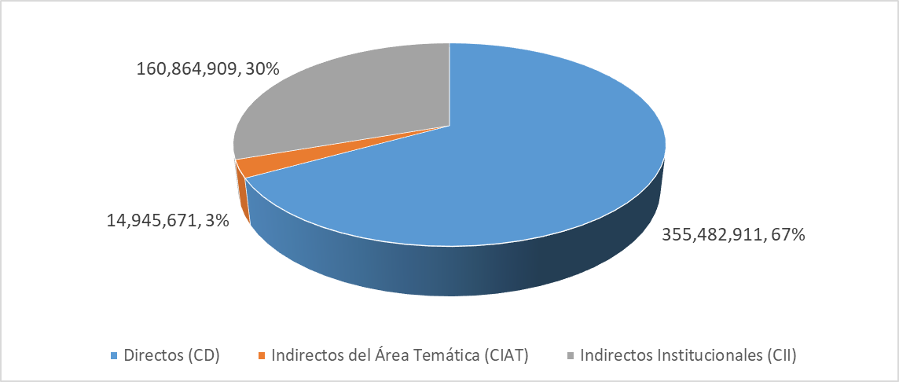
Encuesta nacional de ocupación y empleo (ENOE)
Resultados prueba piloto 2018

Slide 6
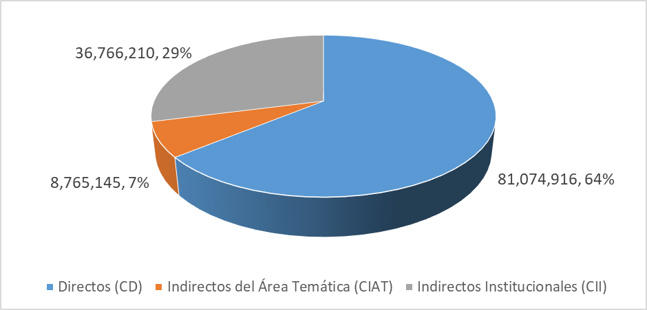
Encuesta nacional de victimización y percepción sobre la seguridad pública (ENVIPE)
Resultados prueba piloto 2018

Slide 7
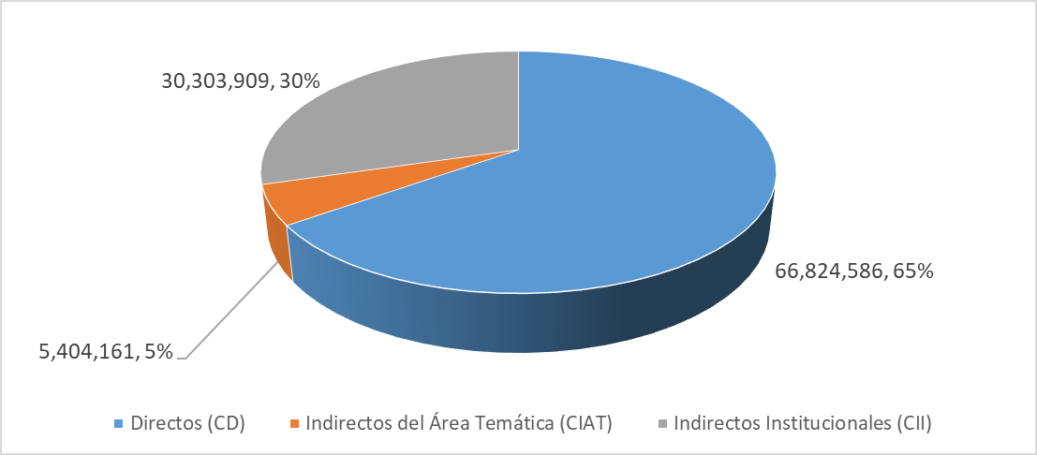
Encuestas manufactureras
Resultados prueba piloto 2018

Slide 8
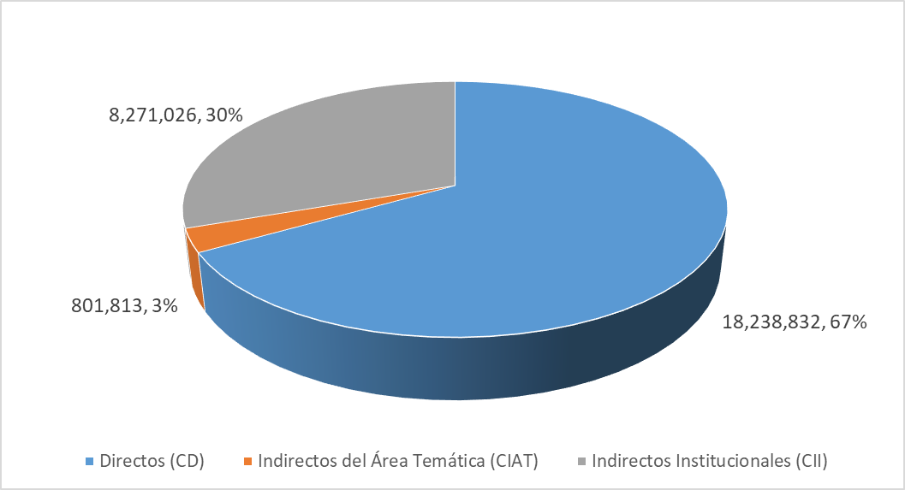
Carta de uso de suelo y vegetación
Resultados prueba piloto 2018

Slide 9
Sistematización del MCP
La Dirección General de Administración está trabajando en la sistematización del modelo de costos por procesos, que se incorporará al Sistema de Administración Presupuestal y Financiera (SAPFIN).
El sistema incluirá las siguientes opciones:
Registro de los Programas de Información Estadística y Geográfica,
Costos por Programa de Información,
Monitoreo del Modelo de Costos por Proceso.
A partir del registro de cada Programa de Información se podrá generar:
La ficha técnica correspondiente,
Costo del Programa por fase del MPEG.
Se plantea iniciar el registro de la información de los Programas en el SAPFIN, durante la primer semana de enero de 2020.
Modelo de Costos por Procesos

